Slide 1
Geografska širina i dužina
Priredio Marko Vladić

Slide 2
1. Kako nazivamo mrežu meridijana i paralela?
Geografski globus
Geografska karta
Geografska mreža
Geografska pozicija

Slide 3
TOČAN ODGOVOR!

Slide 4
NETOČAN ODGOVOR!

Slide 5
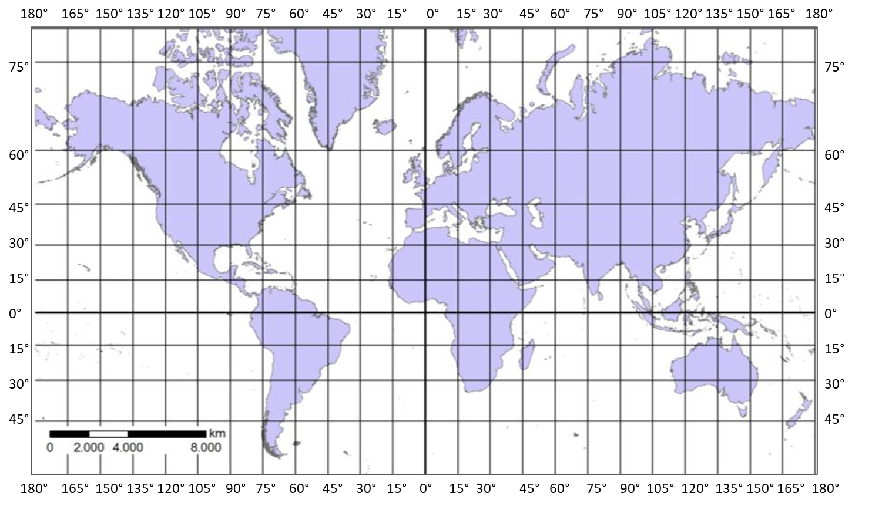
2. Odredi položaj točke u geografskoj mreži!
30° južno od ekvatora i 120° zapadno od početnom meridijana
30° sjeverno od ekvatora i 120° zapadno od početnom meridijana
30° južno od ekvatora i 120° istočno od početnom meridijana

Slide 6
TOČAN ODGOVOR!

Slide 7
NETOČAN ODGOVOR!

Slide 8
3. Odredi položaj točke u geografskoj mreži!
0° od ekvatora i 105° zapadno od početnom meridijana
0° od ekvatora i 105° sjeverno od početnom meridijana
0° od ekvatora i 105° istočno od početnom meridijana

Slide 9
TOČAN ODGOVOR!

Slide 10
NETOČAN ODGOVOR!

Slide 11
4. Odredi položaj točke u geografskoj mreži!
60° sjeverno od ekvator i 30° zapadno od početnom meridijana
30° sjeverno od ekvatora i 60° istočno od početnom meridijana
30° južno od ekvatora i 60° zapadno od početnom meridijana

Slide 12
TOČAN ODGOVOR!

Slide 13
NETOČAN ODGOVOR!

Slide 14
5. Odredi položaj točke u geografskoj mreži!
60° južno od ekvatora i 45° istočno od početnom meridijana
45° južno od ekvatora i 60° istočno od početnom meridijana
60° istočno od ekvatora i 45° južno od početnom meridijana

Slide 15
TOČAN ODGOVOR!

Slide 16
NETOČAN ODGOVOR!

Slide 17

ČESTITAM!!!

